Slide 1
图形平移 – 平移矩阵

Slide 2
1. 什么是矩阵
矩阵就是纵横排列的数据表格(m行n列)
作用是把一个点转换到另一个点

Slide 3
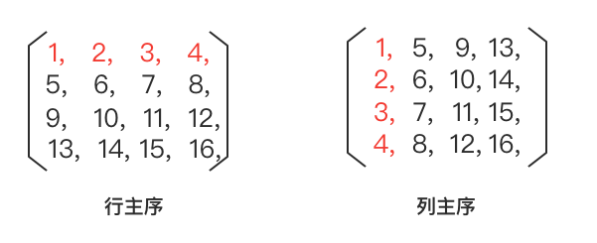
1.1 行主序和列主序

Slide 4
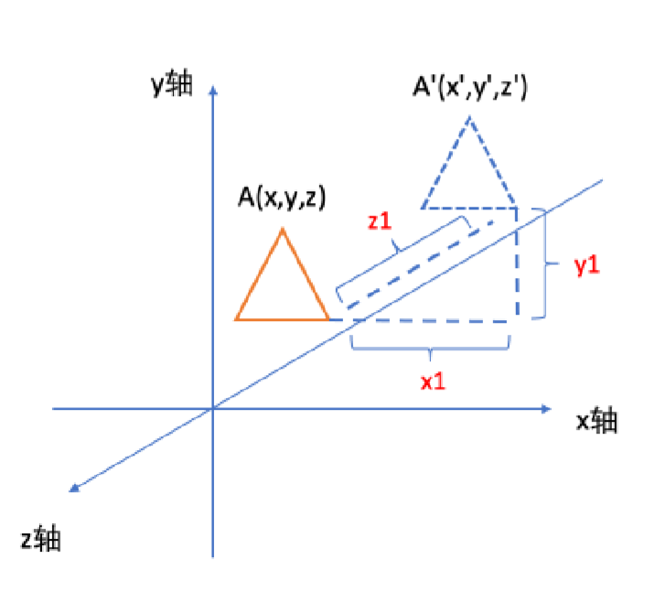
x' = x + x1
y' = y + y1
z' = z + z1
w=1 齐次坐标为1

Slide 5
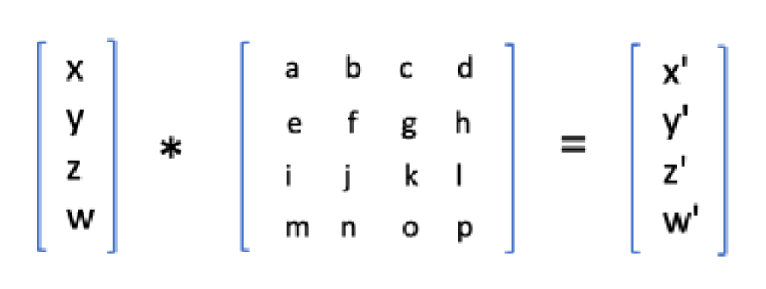
2. 获得平移矩阵
ax + by + cz + d = x'
ex + fy + gz + h = y'
ix + jy + kz + l = z'
mx + ny + oz + p = w'

Slide 6
2. 获得平移矩阵
ax + by + cz + d = x + x1：
只有当 a = 1，b = c = 0, d = x1 的时候，等式左右两边成⽴
ex + fy + gz + h = y + y1：
只有当 f = 1, e = g = 0, h = y1 的时候，等式左右两边成⽴

Slide 7
2. 获得平移矩阵
ix + jy + kz + l = z + z1：
只有当 k = 1,i = j = 0, l = z1 的时候，等式左右两边成⽴
mx + ny + oz + p = 1：
只有当 m = n = o = 0, p = 1 的时候，等式左右两边成⽴

Slide 8
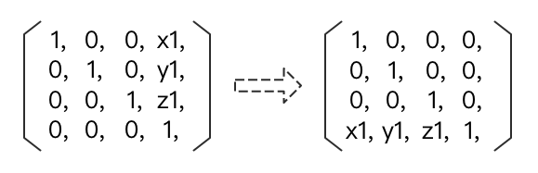
2. 获得平移矩阵
将之前计算的参数填入矩阵中，并修改为列主序

Slide 9
3. 知识点介绍
location: 指定 uniform 变量的存储位置
gl.uniformMatrix4fv
(location, transpose, array)
transpose: 在 webgl 中恒为false
array: 矩阵数组

Slide 10
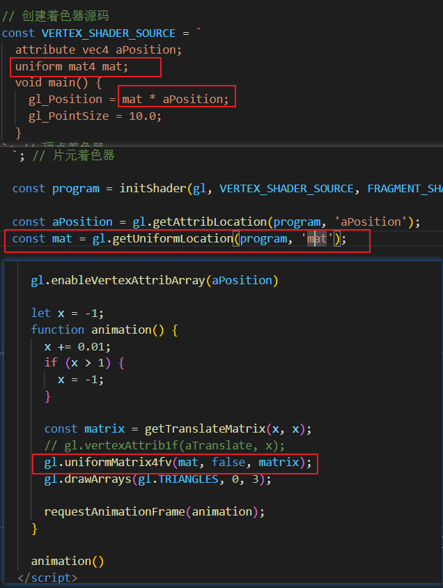

Slide 11
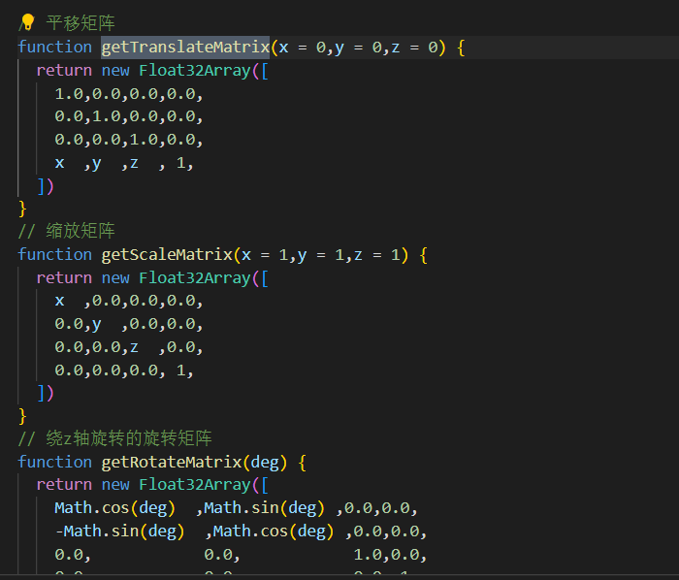

Slide 12
再见~

